Slide 1
Анализ базы вакансий аналитиков данных и data science специалистов, полученных из API HH.ru

Slide 2
Основные выводы исследования
Существует высокая потребность в специалистах Data Science, особенно в категории Middle. Среди аналитиков чаще ищут Junior+.
Основные hard skills для аналитиков и специалистов Data Science включают Python и SQL. Эти языки программирования являются ключевыми для работы с данными и анализа информации. Также важны навыки работы с базами данных и знание алгоритмов машинного обучения.
Soft skills для аналитиков Junior+ включают владение английским языком, умение проводить аналитические исследования и обладать аналитическим мышлением. Это важно для понимания задач и проблем, а также для поиска решений.
Зарплаты часто не указаны, особенно для аналитиков Senior и Junior. Это может быть связано с тем, что компании хотят сначала оценить уровень квалификации кандидата и его зарплатные ожидания, прежде чем сделать конкретное предложение. Однако есть предложения свыше 300 тысяч рублей для специалистов Data Science уровня Junior+. Это говорит о том, что компании готовы платить высокую зарплату молодым специалистам, которые обладают необходимыми навыками и знаниями.
Более 70 % вакансий каждого грейда предполагают работу на полный рабочий день. Это говорит о том, что большинство компаний предпочитает нанимать сотрудников на полную ставку. Однако есть предложения удаленной работы и работы на сменный график.

Slide 3
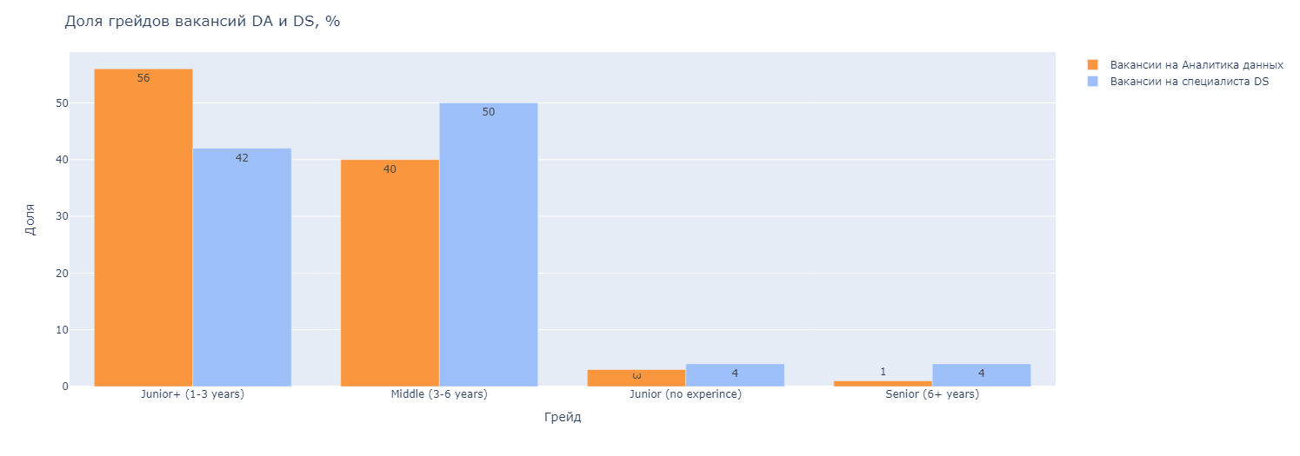
Анализ количества вакансий по грейдам

Slide 4
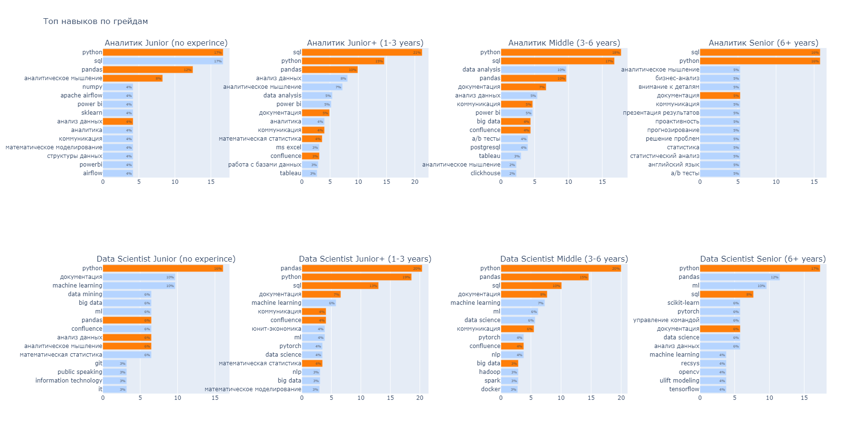
Анализ ключевых навыков по грейдам

Slide 5
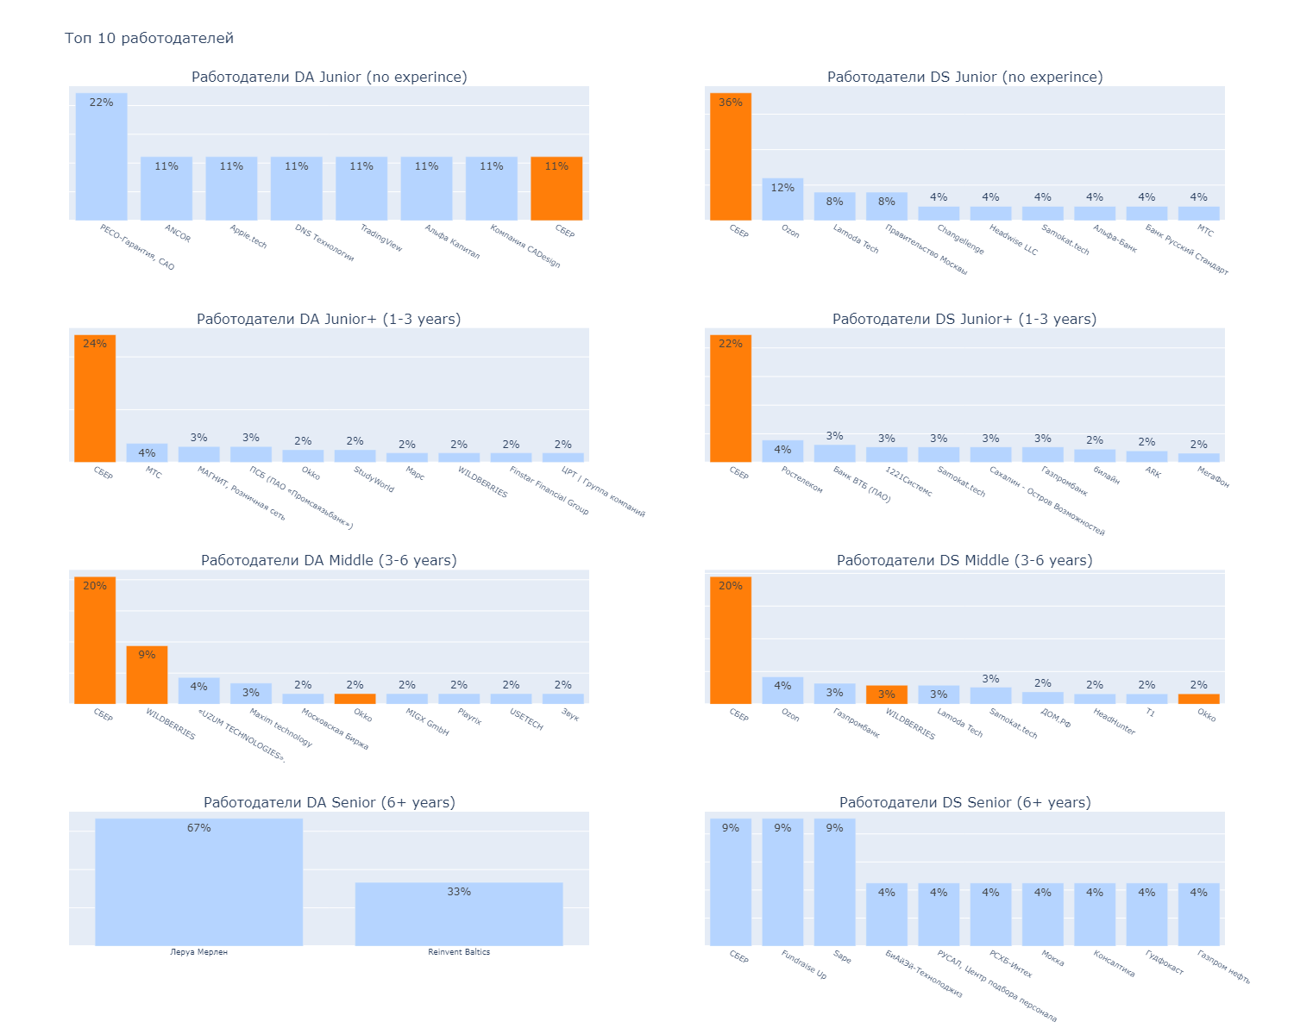
Анализ работодателей

Slide 6
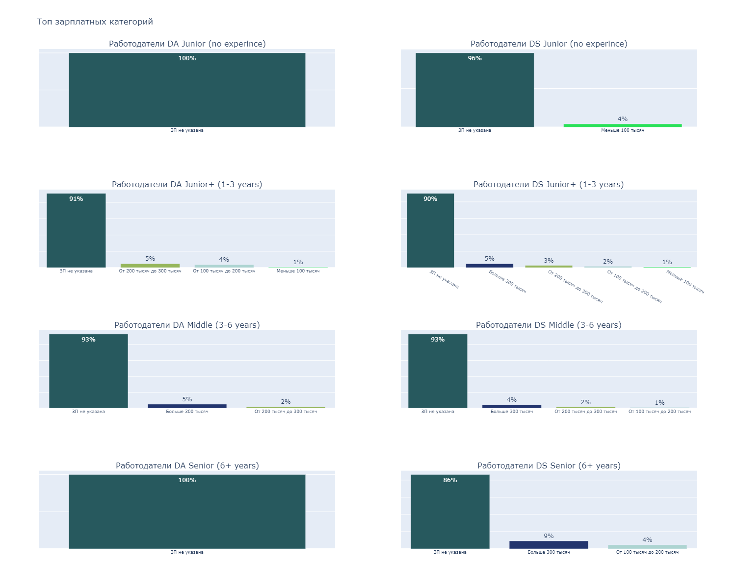
Анализ зарплат

Slide 7
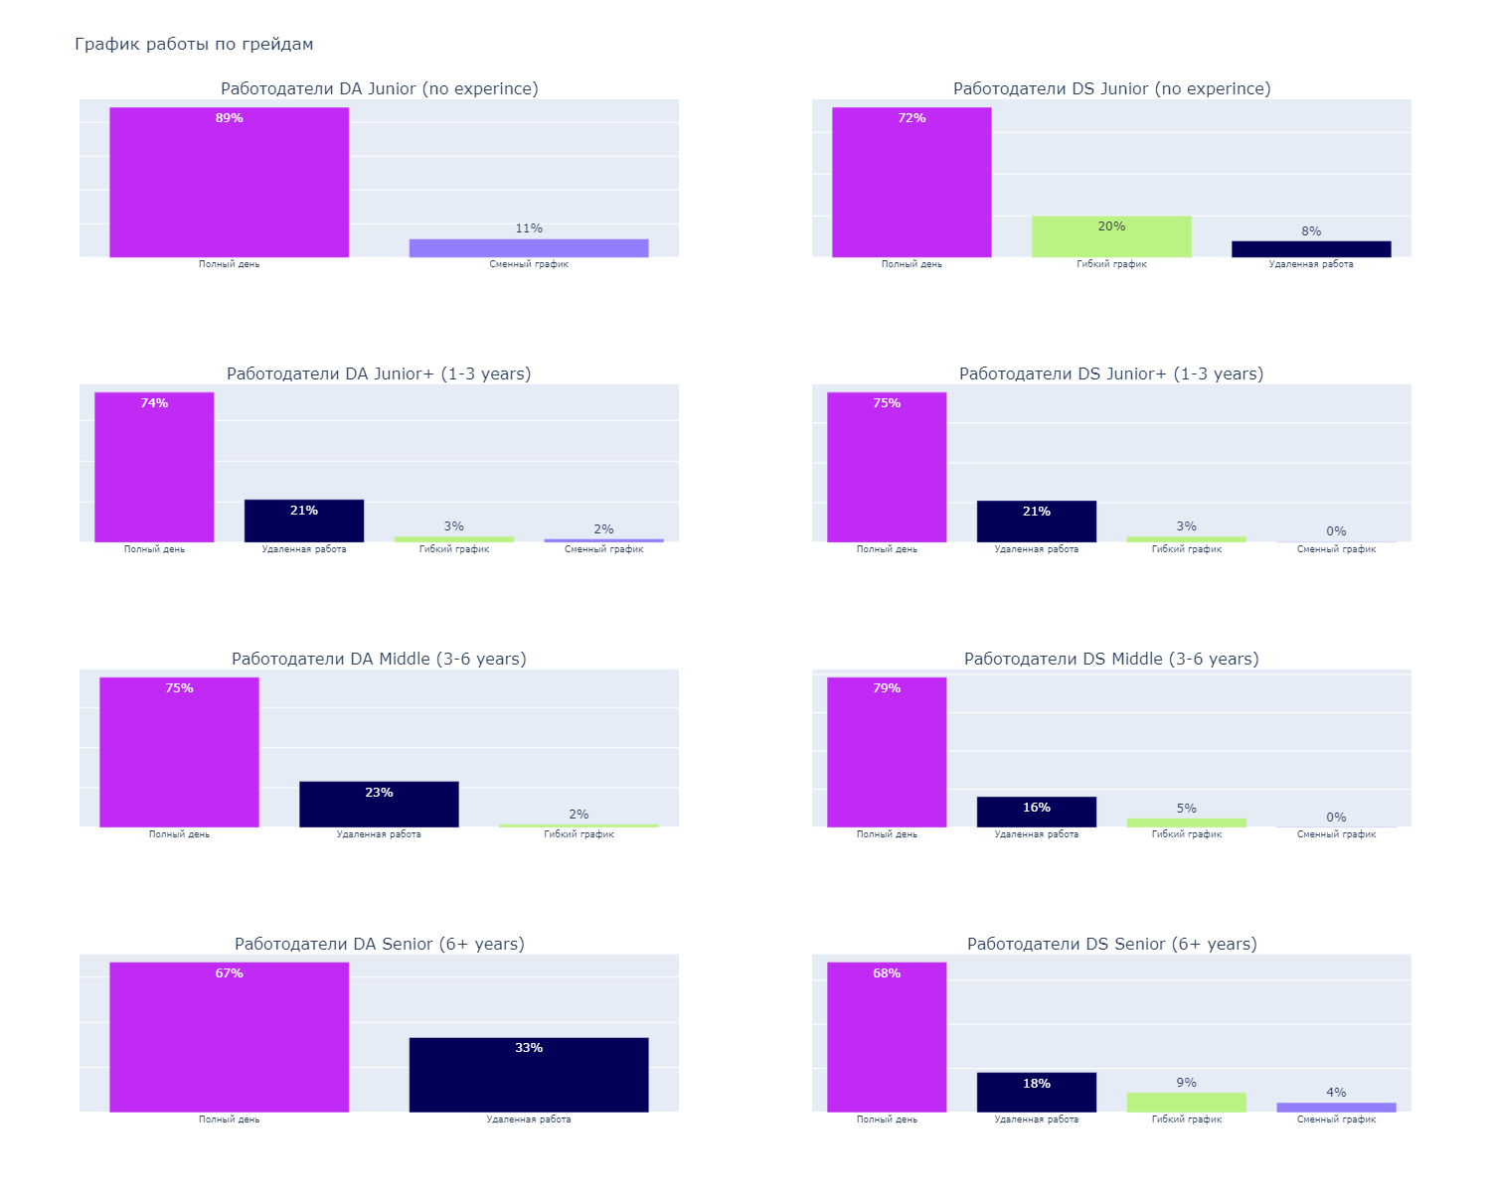
Анализ графиков работ

Slide 8
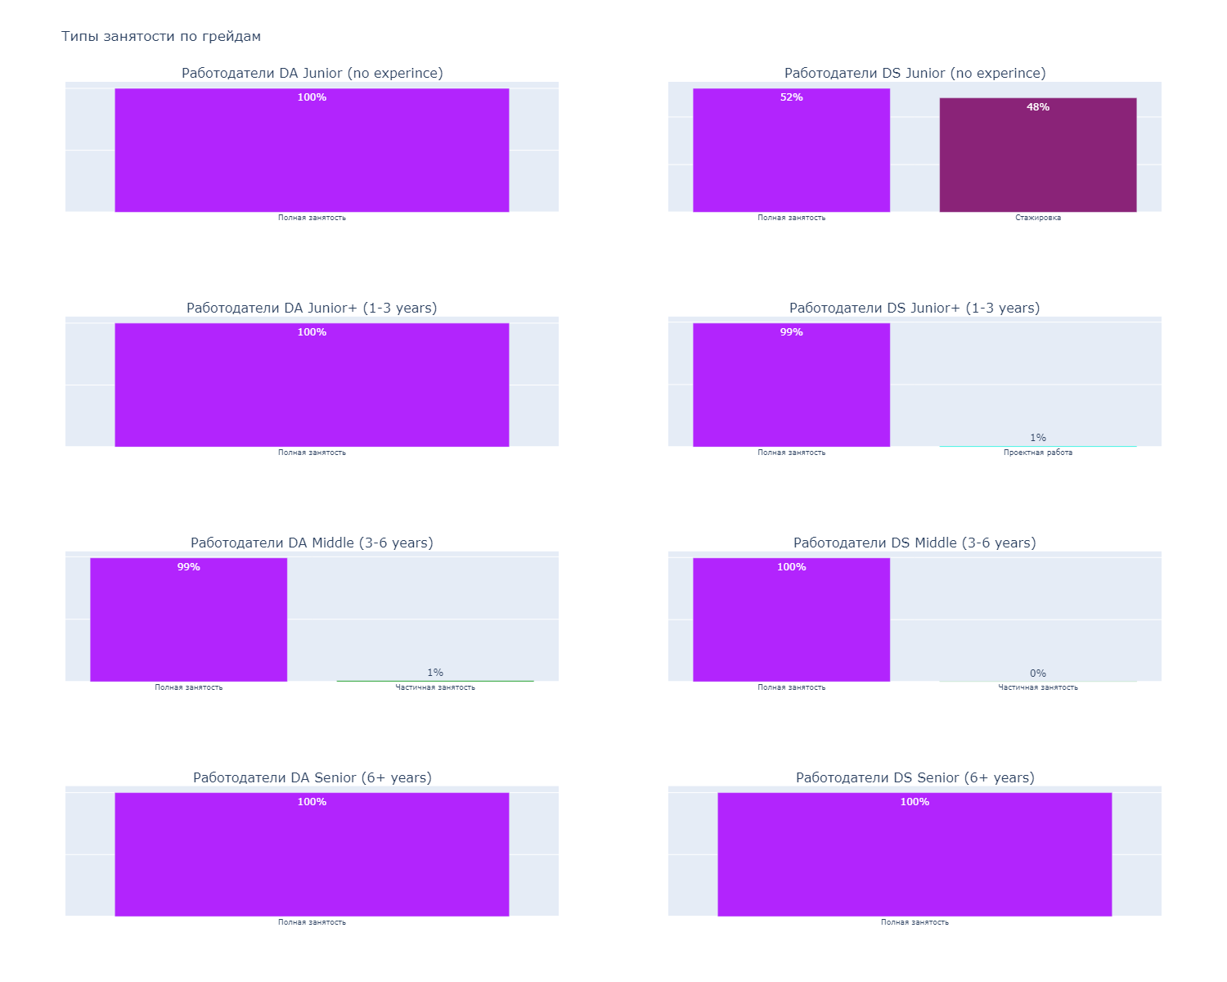
Анализ типов занятости

Slide 9
Заключительные рекомендации
для старта карьеры Аналитиком:
Начать карьеру проще Junior+, чем Junior специалистом
Развивать навыки: SQL, Python, PowerBI, математический аппарат, коммуникативные навыки, a/b тестирование. Также можно рассмотреть навыки для повышения шансов - Excel, Confluence, Мат статистика, ML.
Активно требуются аналитики в СБЕР, Магнит, Окко, WILDBERRIES, МТС. Junior+ востребованы в СБЕР, Магнит, МТС.
По зарплате медианная вилка Аналитика на рынке от 150 до 200 тысяч рублей. Но большая часть вакансий не раскрывает уровень зарплаты. В 70% случаев Аналитик Junior+ может рассчитывать на работу с полной занятостью, в 20% на удаленную работу.
для старта карьеры DS специалистом:
Наиболее востребованы Middle специалисты, но вакансии на Junior+ на втором месте.
Необходимые навыки: Python, ML, SQL, NLP, Confluence, Математическая статистика и Pandas. С ростом грейда востребованными становятся - OpenCV, TensorFlow, управление командой, работа с документацией и коммуникативные навыки.

